Slide 1
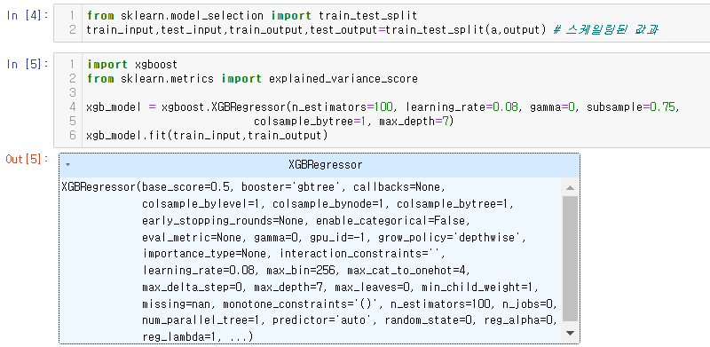
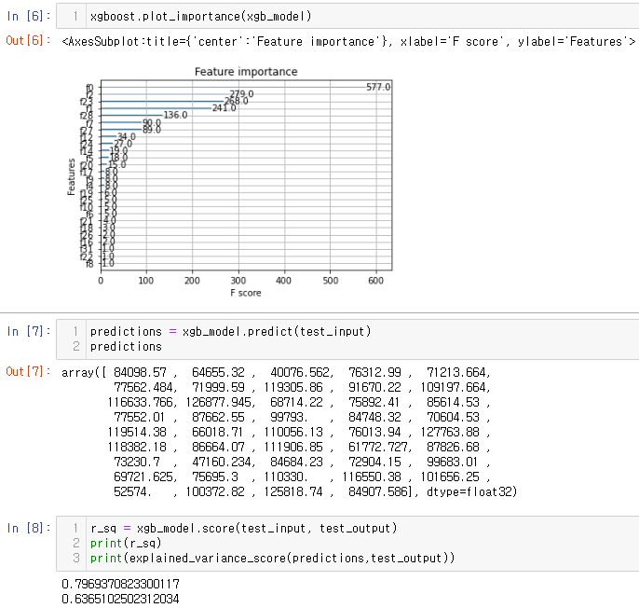
전처리된 데이터들을 통해 112 신고건수를 Xgboost로 예측하였으나 학습데이터가 적고 손봐야할 파라미터 값이 너무 많아서 모두 고려하지 않고 진행하여 낮은 정확도를 보였다.
그래프에서 나타나듯이 각 Feature 들의 F-score 값을 보았을 때도 원하는 Feature의 영향이 아닌 다른 Feature들의 값이 높게 나와 제대로된 output을 도출할 수 없었기 때문에 프로젝트에 사용되지 못해서 아쉬웠다.
시간이 부족하여 무엇이 문제인지 공부하지 못했지만 차후에 향상된 결과값을 도출해보고 싶다.

